Slide 1
Tổng quan RS
Remote Sensing programming

Slide 2
1.1. Ảnh viễn thám là gì và để làm gì
Viễn thám là quá trình phát hiện và giám sát các đặc điểm vật lý của một khu vực bằng cách
đo bức xạ phản xạ và phát ra của nó ở khoảng cách từ khu vực mục tiêu. Các máy ảnh đặc biệt
thu thập hình ảnh được cảm nhận từ xa trên Trái đất, giúp các nhà nghiên cứu "cảm nhận"
mọi thứ về Trái đất. Một số ví dụ:
Máy ảnh trên vệ tinh và máy bay chụp ảnh các khu vực rộng lớn trên bề mặt Trái đất,
cho phép chúng ta nhìn thấy nhiều hơn những gì chúng ta có thể đứng trên mặt đất.
Hệ thống Sonar trên tàu có thể được sử dụng để tạo ra hình ảnh của đáy đại dương mà
không cần phải di chuyển xuống đáy đại dương
Máy ảnh trên vệ tinh có thể được sử dụng để tạo ra hình ảnh về sự thay đổi nhiệt độ trong
các đại dương.
- Một số cách sử dụng cụ thể của hình ảnh được cảm nhận từ xa về Trái đất bao gồm:
Các đám cháy rừng lớn có thể được lập bản đồ từ không gian, cho phép các kiểm lâm viên
nhìn thấy một khu vực lớn hơn nhiều so với từ mặt đất.
Theo dõi các đám mây để giúp dự đoán thời tiết hoặc theo dõi các núi lửa đang phun trào và giúp
theo dõi các cơn bão bụi.
Theo dõi sự phát triển của một thành phố và những thay đổi trong đất nông nghiệp hoặc rừng trong
vài năm hoặc thậm chí nhiều thập kỷ.
Lập bản đồ đáy đại dương - Khám phá và lập bản đồ địa hình gồ ghề của đáy đại dương
(ví dụ, các dãy núi lớn, hẻm núi sâu và dải từ tính của nhào trên sàn đại dương).

Slide 3
1.1. Phân loại ảnh viễn thám
Sự phân biệt các loại viễn thám căn cứ vào các yếu tố sau:
Hình dạng quỹ đạo vệ tinh
Độ cao bay của vệ tinh
Loại nguồn phát và tín hiệu thu nhận
Dải phổ của thiết bị thu
3 phương thức phân loại viễn thám như sau
Phân loại theo nguồn năng lượng được sử dụng
Viễn thám bị động
Viễn thám chủ động
Phân loại theo vùng bước sóng được sử dụng
Viễn thám trong dải sóng nhìn thấy và hồng ngoại phản xạ
Viễn thám hồng ngoại nhiệt
Viễn thám siêu cao tần
Phân loại theo đặc điểm quỹ đạo
Vệ tinh địa tĩnh
Vệ tinh quỹ đạo cực
Notes:
- Phân loại theo nguồn năng lượng được sử dụng
+ Viễn thám bị động: sử dụng năng lượng mặt trời hoặc năng lượng do vật thể bức xạ (ở nhiệt độ thường, các vật thể tự phát ra bức xạ hồng ngoại)
+ Viễn thám chủ động: thiết bị thu nhận phát ra nguồn năng lượng tới vật thể rồi thu nhận tín hiệu phản xạ phát lại
- Phân loại theo vùng bước sóng được sử dụng
+ Viễn thám trong dải song nhìn thấy và hồng ngoại phản xạ: nguồn năng lượng sử dụng là bức xạ mặt trời, ảnh viễn thám nhận được vào sự đo lường năng lượng vùng ánh sáng nhìn thấy và hồng ngoại được phản xạ từ vật thể và bề mặt trái đất, ảnh thu được bởi kỹ thuật viễn thám này được gọi là ảnh quang học
+ Viễn thám hồng ngoại nhiệt: nguồn năng lượng sử dụng là bức xạ nhiệt do chính vật thể sản sinh ra. Ảnh thu được bởi kỹ thuật viễn thám này được gọi là ảnh quang học
+ Viễn thám siêu cao tần: trong viễn thám siêu cao tần 2 kỹ thuật chủ động và bị động đều được áp dụng. Viễn thám bị động thu lại song vô tuyến cao tần với bước song lớn hơn 1mm mà được bức xạ tự nhiên hoặc phản xạ từ một số đối tượng. Vì có bước song dài nên năng lượng thu nhận được của kỹ thuật viễn thám siêu cao tần bị động thấp hơn viễn thám trong giải song nhìn thấy. Đối với viễn thám siêu cao tần chủ động (radar), vệ tinh cung cấp năng lượng riêng và phát trực tiếp đến các vật thể, rồi thu lại năng lượng do song phản xạ lại từ các vật thể. Cường độ năng lượng phản xạ được đo lường để phân biệt giữa các đối tượng với nhau. Ảnh thu được từ kỹ thuật viễn thám này được gọi là ảnh radar
Phân loại theo đặc điểm quỹ đạo
+ Vệ tinh địa tĩnh là vệ tinh có tốc độ góc quay bằng tốc độ góc quay của trái đất, nghĩa là vị trí tương đối của vệ tinh so với trái đất là đứng yên
+ Vệ tinh quỹ đạo cực (hay gần cực) là vệ tinh có mặt phẳng quỹ đạo vuông góc hoặc gần vuông góc so với mặt phẳng xích đạo của trái đất. Tốc độ quay của vệ tinh khác với tốc độ quay của trái đất và được thiết kế riêng sao cho thời gian thu ảnh trên mỗi vùng lãnh thổ trên mặt đất là cùng giờ địa phương và thời gian lặp lại là cố định đối với một vệ tinh (ví dụ Landsat là 18 ngày, Spot là 23 ngày)

Slide 4
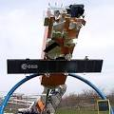
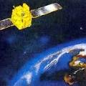
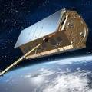
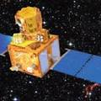
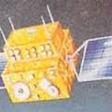
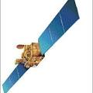
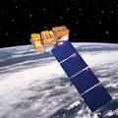
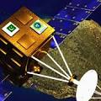


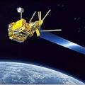

2. Các loại vệ tinh
Envisat
IRS-1C
TerraSAR-X
Resourcesat-1
IRS-1A
Oceansat-1
Landsat 7
Pakistan
Landsat 5
ICESat
Landsat 8
ADEOS I

Slide 5
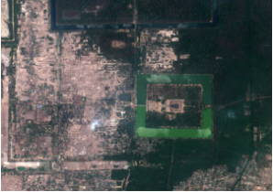
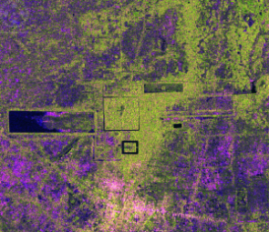
3. Các loại ảnh (quang học, radar)
3.1. Ảnh quang học
Hình ảnh được chụp từ trên cao, được chụp từ máy ảnh đa phổ
3.2. Ảnh radar
Hình ảnh được tạo ra bằng cách thực hiện 2 phép toán
phân cực dọc gửi tín hiệu radar và nhận dọc hoặc ngang
cùng với tỷ lệ là đỏ lục lam

Slide 6
3. Các level ảnh

Slide 7
3.1. Mức xử lý dữ liệu chung
Level | Mô tả
Level 0 | Dữ liệu thô khi thu thập từ các cảm biến
Level 1A | Dữ liệu level 1A đã được sửa cho các biến thể của máy dò trong cảm biến
Level 1B
Level 2A | Ánh xạ theo một quy chuẩn vào phép chiếu bản đồ tiêu chuẩn
Level 2B | Sử dụng các điểm kiểm soát mặt đất Độ chính xác của vị trí thường khớp với độ phân giải không gian của dữ liệu gốc
Level 3A | Sử dụng các điểm kiểm soát và dữ liệu mô hình số độ cao
Level 3B | Giống các thuộc tính của level 3A, nhưng bao phủ bởi khu vực lớn hơn

Slide 8
3.2. Landsat & modis các cấp xử lý dữ liệu
Landsat cấp độ xử lý cấp 1
Trước khi xử lý | Sau khi xử lý | Mô tả
L1T | L1TP | Hiệu chuẩn bằng phép đo phóng xạ Hệ thống hình học được hiệu chỉnh sử dụng DEM và GCPs
L1GT | L1GT | Hiệu chuẩn bằng phép đo phóng xạ Hệ thống hình học được hiệu chỉnh sử dụng DEM
L1G | L1GS | Hiệu chuẩn bằng phép đo phóng xạ Hệ thống hình học được hiệu chỉnh
Modis Các cấp độ xử lý
L1A | Hiệu chuẩn bằng phép đo phóng xạ và hình học
L1B | Được xử lý cho các đơn vị cảm biến (không phải tất cả các thiết bị có dữ liệu nguồn cấp 1B)
L2 | L2 là sản phẩm được xử lý trên các tham số địa lý đã được hiệu chỉnh ở L1 (hình học, khí quyền)
L3 | Các biến được ánh xạ trên tỷ lệ lưới không gian-thời gian thống nhất, thường có một số tính toán hoàn chỉnh và nhất quán

Slide 9
4. Các phương pháp tiền xử lý

Slide 10
4.1 Hiệu chỉnh hình học

Slide 11
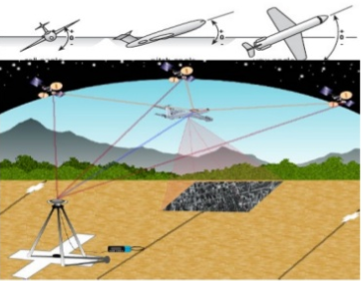
4.1.1 Nguyên nhân gây biến dạng hình học
Nội sai: Tính chất hình học của bộ cảm biến
Ngoại sai: Vị thế của vật mang và hình dáng của vật thể (Địa hình)

Slide 12
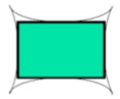

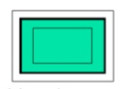
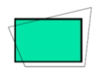




4.1.2 Các biến dạng do nội sai
a, Radial distortion
b, Tangential distortion
c, Scale error
d, Project distortion
e, Skew
f, Along track scale error
g, Step-wise distortion
h, Scan-line scale error

Slide 13





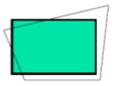


4.1.2 Các loại biến dạng hình học do ngoại sai
a, Shift error
b, Scale error
c, V/H error
d, Skew
e, Skew of scan line
f, Project distortion
g, Distortion due to
earth curvature
h, Terrain relief
displacement

Slide 14
4.1.3 Các bước hiệu chỉnh hình học
Ảnh gốc
Chọn phương pháp
Chọn điểm khống chế mặt đất (GCPs)
Xác định các thông số
Kiểm tra độ chính xác
Nội suy và tái chia mẫu
Ảnh nắn chỉnh

Slide 15
4.1.4 Chọn phương pháp
Hiệu chỉnh hệ thống (Systematic correction): Số liệu tham chiếu hay tính chất hình học
của sensor
Hiệu chỉnh phi hệ thống (Non-Systematic correction):
Hiệu chỉnh kết hơp (Combined method)

Slide 16
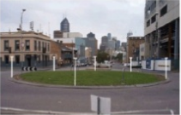
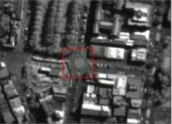
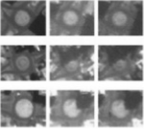
4.1.4 Chọn điểm khống chế mặt đất
Phân bố đều
Đủ số điểm
Độ chính xác cao
Các đối tượng dễ nhận ra
Vị trí thực địa
Vị trí trên ảnh
Chọn GCP

Slide 17
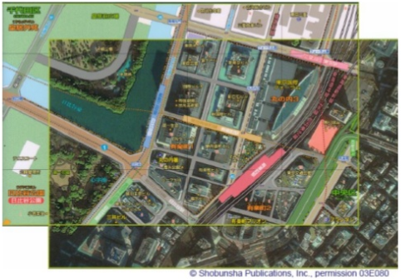
4.1.4 Chọn điểm khống chế mặt đất: Bản đồ địa hình

Slide 18
5. GDAL là gì?
GDAL viết tắt của Geospatial Data một thư viện xử lý dữ liệu địa lý hoặc không gian
Raster: Một mô hình dữ liệu không gian xác định không gian là một mảng gồm các ô
có kích thước bằng nhau được sắp xếp theo hàng và cột bao gồm một hoặc nhiều dải
Vector: Mô hình dữ liệu dựa trên tọa độ đại diện cho các đặc điểm địa lý dưới dạng điểm,
đường và đa giác

Slide 19
5.1. GDAL loại dữ liệu và đối tượng
GDAL theo chuẩn hướng đối tượng
3 lớp chính trong thư viện GDAL
GDAL – Raster
OGR – Vector
OSR - Spatial Reference
GDAL có thể làm gì ?
Phối hợp chuyển đổi hệ thống
Thống kê số liệu
Chuyển đổi định dạng
Hoạt động địa lý trên hình học và các lớp
Hợp nhất hình dạng

Slide 20
5.2. Các định dạng được hỗ trợ
Định dạng Raster (142 drivers)
GeoTIFF
Erdas Imagine
ECW
JPEG2000
DTED
Định dạng Vector
ESRI Shapefile
ESRI ArcSDE
ESRI FileGDB
KML
PostGIS
Oracle Spatial, AutoCAD DWG, Elasticsearch

Slide 21
6.1. Lớp phủ mặt đất
Lớp phủ mặt đất là trạng thái vật chất của bề mặt trái đất
Là sự kết hợp của nhiều thành phần như thực phủ, thổ nhưỡng, đá gốc và mặt nước
chịu tác động của các nhân tố tự nhiên như nắng, gió , mưa bão và nhân tạo như khai thác
đất trồng trọt, xây nhà cửa, công trình.
Sự kết hợp này tạo ra lớp phủ mặt đất phong phú, đa dạng nhưng tổng thế chia thành
hai nhóm chính là Mặt nước và Mặt đất.

Slide 22
6.2. Các hệ thống phân loại lớp phủ mặt đất ( FAO, CORINE )

Slide 23
Hệ phân loại FAO ( Food and Agriculture ): vừa tổng thể để phù hợp với mọi điều kiện trên trái đất nhưng vừa chi tiết đến tính chất của từng đối tượng mà chỉ có thể bổ sung thông tin nhờ khảo sát ngoại nghiệp
Chia làm 3 cấp chính:
Cấp 1: Phân chia ra thành 2 loại theo đặc điểm có hay không có lớp phủ thực vật của bề mặt đất
Cấp 2: Phân chia thành 4 loại theo nguyên tắc chia các loại của cấp 1 theo đặc điểm ngập nước hay không ngập nước của bề mặt

Slide 24
Hệ phân loại CORINE: dựa vào phần nào nguyên tắc của FAO và điều chỉnh
để phù hợp đặc điểm của các vùng ( Mỹ và Châu Âu )

